Slide 1
إدارة وإستخدام الشبكات
بروتوكول ادارة الشبكات البسيط (الاصدارالثاني)
محاضرة رقم (2)
اعداد :
أ . مودة ادم محمد

Slide 2
المحتويات:
  . الإصدار الثاني للبروتوكول " SNMPv2
  تحسين هيكل المعلومات الإدارية "SMI"
  أنواع الرسائل و ضبط المعلومات والحصول عليها
  تدعيم البروتوكولات المتعددة Multiprotocol
  وسائل الأمن في البروتوكول SNMPv2
  مرئية قاعدة المعلومات الإدارية MIB View

Slide 3
  الإصدار الثاني للبروتوكول " SNMPv2
يؤدي الإصدار الثاني للبروتوكول (SNMPv2)، نفس الوظائف الأساسية التي يؤديها الإصدار الأول للبروتوكول التي تم شرحها سابقا، والخاصة بالاستفسار وتغيير البيانات في قاعدة المعلومات الإدارية عن أجهزة الشبكة. وقد تم تطوير هذا الإصدار كي يتغلب على المشاكل التي يعاني منها الإصدار الأول للبروتوكول .

Slide 4
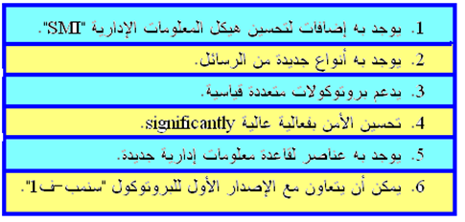
خصائص الاصدار الثاني

Slide 5
تحسين هيكل المعلومات الإدارية "SMI"
إن هيكل المعلومات الإدارية "SMI" القياسية المستخدم في الإصدار الأول للبروتوكول يوجد به بعض العيوب . من ضمن هذه العيوب أنه يتم تمثيل الرمز بعدد طوله 32 معلومة bit ، ولهذا فإن هذا البروتوكول يحتوي على أقصى قيمة عدد صحيح "غير رمزي unsigned" تكون قيمته تساوي ( )، ولا يميز بين الأعداد الصحيحة "الرمزية signed" وغير رمزية "unsigned"، وهو يستخدم فقط للتعبير عن عنوان الشبكات التي تستخدم بروتوكول IP.
بينما الإصدار الثاني للبروتوكول يسمح لأعداد صحيحة طولها 64 معلومة bits، وبذلك تزداد القيمة العظمى للأعداد الصحيحة غير رمزية "unsigned لتصبح قيمتها( )، ويطلق عليها اسم counter 64 . وتكون هذه القيمة كبيرة وكافية للتعامل مع معلومات العد count information والتي تسبب مشاكل في الإصدار الأول للبروتوكول (حيث إنه يخصص 32 bits لتمثيل طول الرمز).

Slide 6
أنواع الرسائل و ضبط المعلومات والحصول عليها
تستخدم أنواع متعددة للرسائل الموجودة في الإصدار الأول للبروتوكول مع الإصدار الثاني.
أحد الاختلافات الأساسية بين هذين البروتوكولين هو أن الإصدار الأول يستخدم شكل رسالة واحداً لكل الرسائل ماعدا الرسائل Traps، Get-Response، بينما الإصدار الثاني يستخدم شكل رسالة مميزاً لكل الرسائل ماعدا الرسائل Get Response, Get Bulk Request. الفرق الآخر بين الإصداران هو في كيفية تعامل كل إصدار في إنشاء جداول البيانات ورسائل الخطأ

Slide 7
أنواع الرسائل في البروتوكول SNMPv2
يوجد نوعان جديدان من الرسائل التي يستخدمها الإصدار الثاني للبروتوكول، هما: InformRequest, GetBulkRequest . كلاهما يؤدي وظائف قيمة للوكيل والمدير.
إن أسماء أنواع الرسائل في الإصدار الأول للبروتوكول يتم توصيلها بواسطة شرطة Hyphenated بين الكلمات. بينما في الإصدار الثاني فإن أسماء الرسائل تكتب بدون وصلات بين الكلمات. يوضح الشكل 1.11 شكل هذه الرسائل، ونشرح فيما يلي وظائفها بالتفصيل

Slide 8
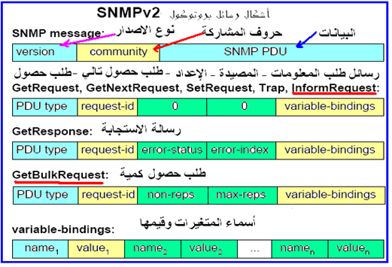

Slide 9
(أ) رسالة InformRequest:
يتم إرسال رسالة InformRequest من مدير لمدير آخر. ويسمح ذلك لأحد التطبيقات الإدارية بأن ترسل معلومات إلى مدير آخر، وذلك بهدف تحقيق اتصال بين مديرين في الشبكة.
وتتيح رسالة InformRequest طريقة قياسية لإجراء عمليات الاتصال للنظم الإدارية في الشبكات الهرمية أو الموزعة. حيث يمكن للمؤسسة أن تختار نظام الإدارة الهرمي أو نظام الإدارة الموزع، لتوزيع إنذارات alarms الشبكة، وإجراء عمليات التصويت Polling، وتقسيم إدارة الأجهزة المختلفة بين النظم.
كما يمكن أن تسمح لمديرين متعددين لإجراء عملية التهيئة، أو تغيير خريطة الشبكة في نفس التوقيت.

Slide 10
(ب) رسالة GetBulkRequest :
تستخدم رسالة GetBulkRequest للمساعدة في تحسين عملية استرجاع كمية كبيرة من المعلومات الإدارية MIB، وهى بذلك تحل أحدي المشاكل المتعلقة بالإصدار الأول للبروتوكول الذي يتطلب استرجاع كمية كبيرة من المعلومات الإدارية، (Get-Next-Request).

Slide 11
ويعمل الأمر GetBulkRequest بنفس الطريقة التي يعمل بها الأمر Get-Next-Request لاسترجاع القيمة التالية من قاعدة المعلومات الإدارية MIB ، وذلك عندما يستعرض قاعدة المعلومات الإدارية بطريقة منتظمة. لكن باستخدام الأمر GetBulkRequest، يستطيع البروتوكول طلب استرجاعات متعددة للعنصر، وذلك بإرسال رسالة واحدة فقط. وأن كل استرجاع يمثل القيمة التالية للعنصر، كلما تم استعراض شجرة قاعدة المعلومات الإدارية.

Slide 12
فبدلا من السؤال عن قيمة العنصر التالي في الجدول، يمكن للبروتوكول أن يسأل عن مجموعة قيم "س" في الجدول ، حيث "س" هي أي قيمة عددية صحيحة. تقوم الرسالة GetBulkRequest باسترجاع أكبر قدر ممكن من المعلومات من قاعدة المعلومات الإدارية بواسطة طلب معين. بالإضافة إلى ذلك يمكن للبروتوكول أن يطلب قيمة واحدة لمجموعة عناصر، يتم طلبها بواسطة الرسالة GetBulkRequest

Slide 13
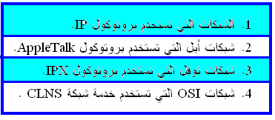
تدعيم البروتوكولات المتعددة Multiprotocol
شرحنا سابقا أن الإصدار الأول للبروتوكول يعمل مع الشبكات التي تستخدم فقط بروتوكول IP، مثل شبكات شركة أبل، ونوفيل. وأن هذه الشبكات يجب أن يتم تهيئتها بواسطة استخدام برامج خاصة كي تستخدم البروتوكول IP كي تتمكن من استخدام البروتوكول “SNMPv1".
أما الإصدار الثاني للبروتوكول فقد تم تصميمه ليعمل مع أربعة أنواع من البروتوكولات هي:

Slide 14
ولهذا فإن رسالة الإصدار الثاني للبروتوكول "سنمب-ف2"، ينبغي أن تكون قادرة على العمل مع الشبكات التي تستخدم هذه الأنواع الأربعة ( IP, AppleTalk, IPX, OSI CLNS). يتم تسكين reside هذه البروتوكولات عند المستوى الشبكي Network Layer. في النموذج المرجعي OSI بينما البروتوكول “SNMPv2" يكون موجودا في المستوى التطبيقي Application Layer

Slide 15
H.W
وسائل الأمن في البروتوكول SNMPv2 ؟ ومقارنتها مع الاصدار الاول ؟

Slide 16
مرئية قاعدة المعلومات الإدارية MIB View
تعرف مرئية قاعدة المعلومات الإدارية MIB View بأنها جزء قاعدة المعلومات الإدارية الذي يمكن الوصول إليه accessible بواسطة المدير Manager. كما يستطيع طرف اتصال Party أن يتحكم في إذن الدخول access لجزء من قاعدة المعلومات الإدارية في جهاز الوكيل Agent. حيث يمكن للوكيل أن يسمح بإذن الدخول لمجموعة معينة فقط من المديرين لتصفح أجزاء محددة فقط من قاعدة المعلومات المحلية الخاصة بإدارة المعلومات.

Slide 17
السياق contexts
يعرف السياق context في الإصدار الثاني للبروتوكول بأنه مجموعة العناصر الإدارية managed objects التي يمكن للمدير أو الوكيل أن يصل إليها. على سبيل المثال، يمكن أن نعتبر عملية تصفح مرئية قاعدة المعلومات الإدارية هي سياق لكيان entity محلي معطى للبروتوكول “SNMPv2".

Slide 18
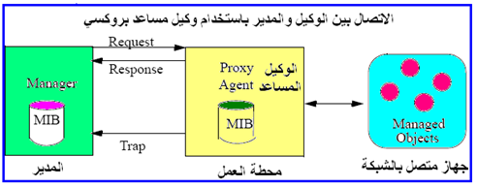
يمكن إجراء الاتصال عن بعد بين سياق للبروتوكول " “SNMPv2 " للمدير والوكيل من خلال وكيل مساعد "proxy agent"، كما هو موضح في الشكل1

Slide 19
يحتاج الوكيل المساعد "proxy agent" أن يفهم العناصر الإدارية للعمليات التي يطلبها المدير ويرغب في تصفحها. بهذه الطريقة فإن السياق context يعتبر عملية مجردة abstraction يكون لها علاقة بالتحكم في الوصول إلى المعلومات وإلى تصفح مرئية قاعدة المعلومات الإدارية، التي من خلالها يتم الاستفسار عن المعلومات. يحتاج كل طرف اتصال party إلى سياق، لتمكين المدير والوكيل من تحديد العمليات المسموحة لمجموعة محددة من العناصر الإدارية

Slide 20

بعض مشاكل البروتوكول “SNMPv1"
على الرغم من كفاءة البروتوكول " SNMPv1 " في إدارة الشبكة، لكن يوجد به ثلاث مشاكل هي:
- بروتوكول قياسي للاستخدام، فقط لشبكات IP.
- غير كفء في حالة استرجاع المعلومات من الجداول الكبيرة.
- يستخدم كلمات نصية واضحة للأمن، مما يجعلها نسبيا غير آمنة.

